Slide 1
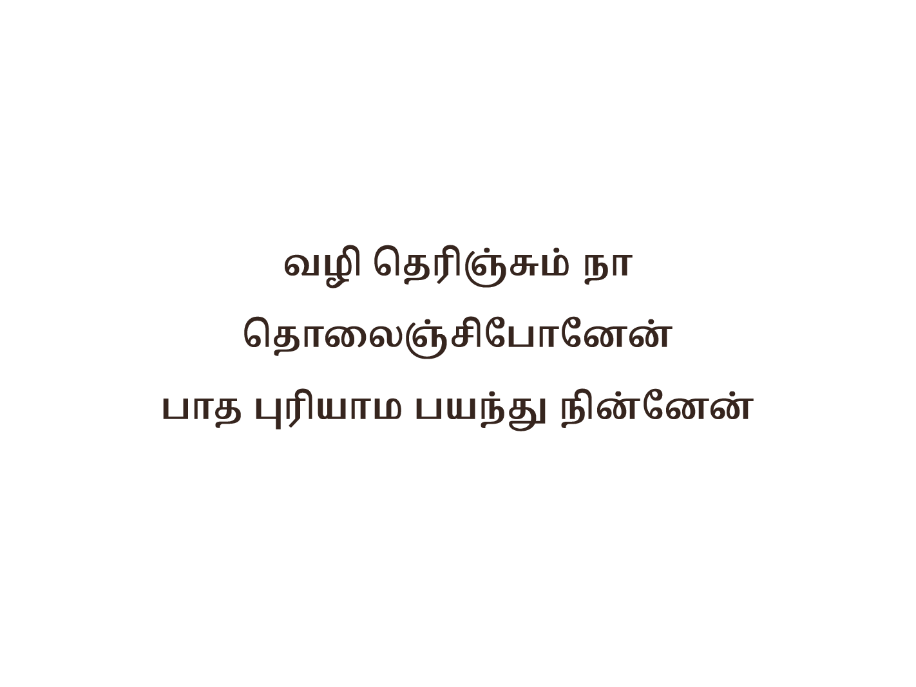
Notes:
Slide 1 - வழி தெரிஞ்சும்
Slide 2 - நூறு பேர தேடி
Slide 3 - நீர் என்ன மறக்கல
Slide 4 - சிறந்ததெல்லாம் கூட்டத்தில்
Slide 5 - கல்லெறியும் கூட்டத்தின்
Slide 6 - இயேசு என்ன மறக்கல

Slide 2
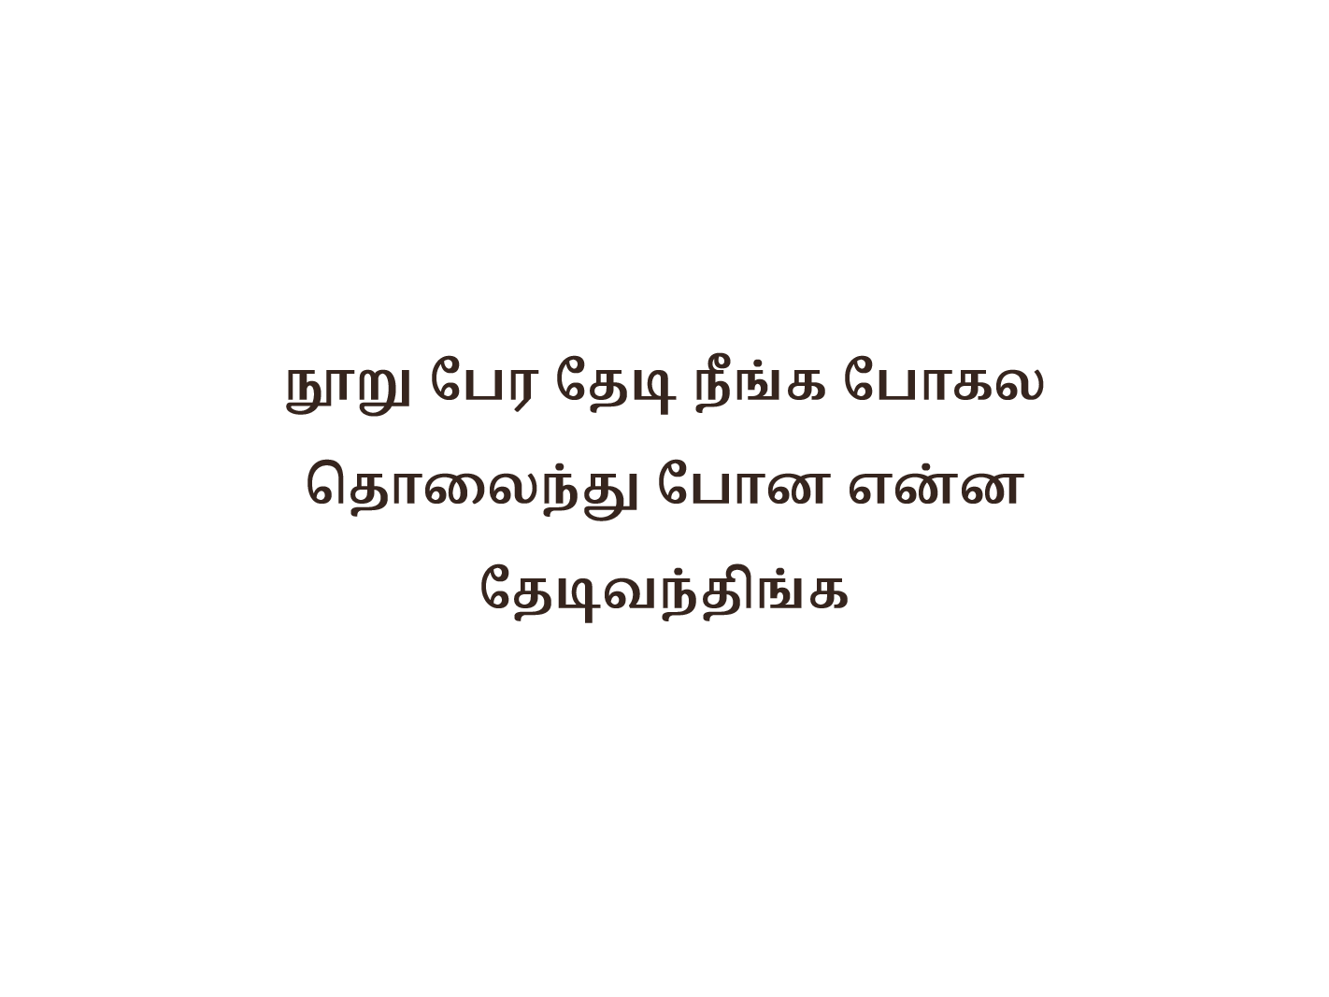
Notes:
Slide 1 - வழி தெரிஞ்சும்
Slide 2 - நூறு பேர தேடி
Slide 3 - நீர் என்ன மறக்கல
Slide 4 - சிறந்ததெல்லாம் கூட்டத்தில்
Slide 5 - கல்லெறியும் கூட்டத்தின்
Slide 6 - இயேசு என்ன மறக்கல

Slide 3
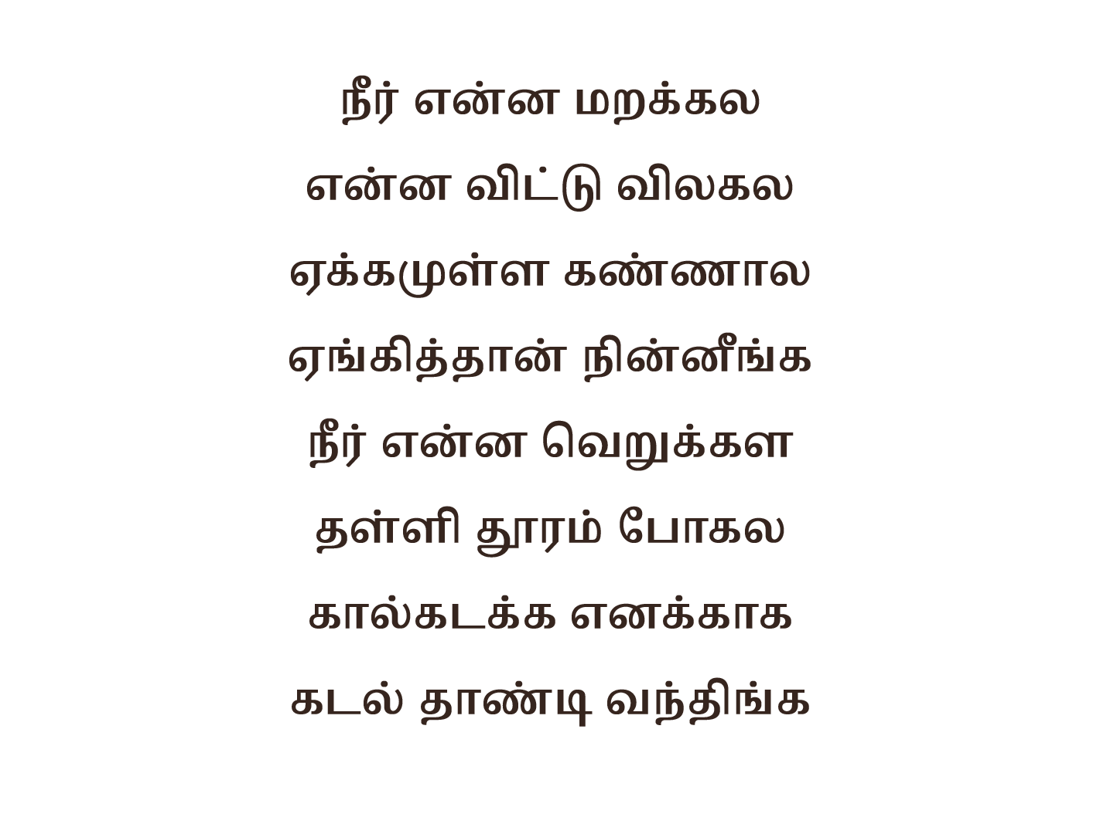
Notes:
Slide 1 - வழி தெரிஞ்சும்
Slide 2 - நூறு பேர தேடி
Slide 3 - நீர் என்ன மறக்கல
Slide 4 - சிறந்ததெல்லாம் கூட்டத்தில்
Slide 5 - கல்லெறியும் கூட்டத்தின்
Slide 6 - இயேசு என்ன மறக்கல

Slide 4
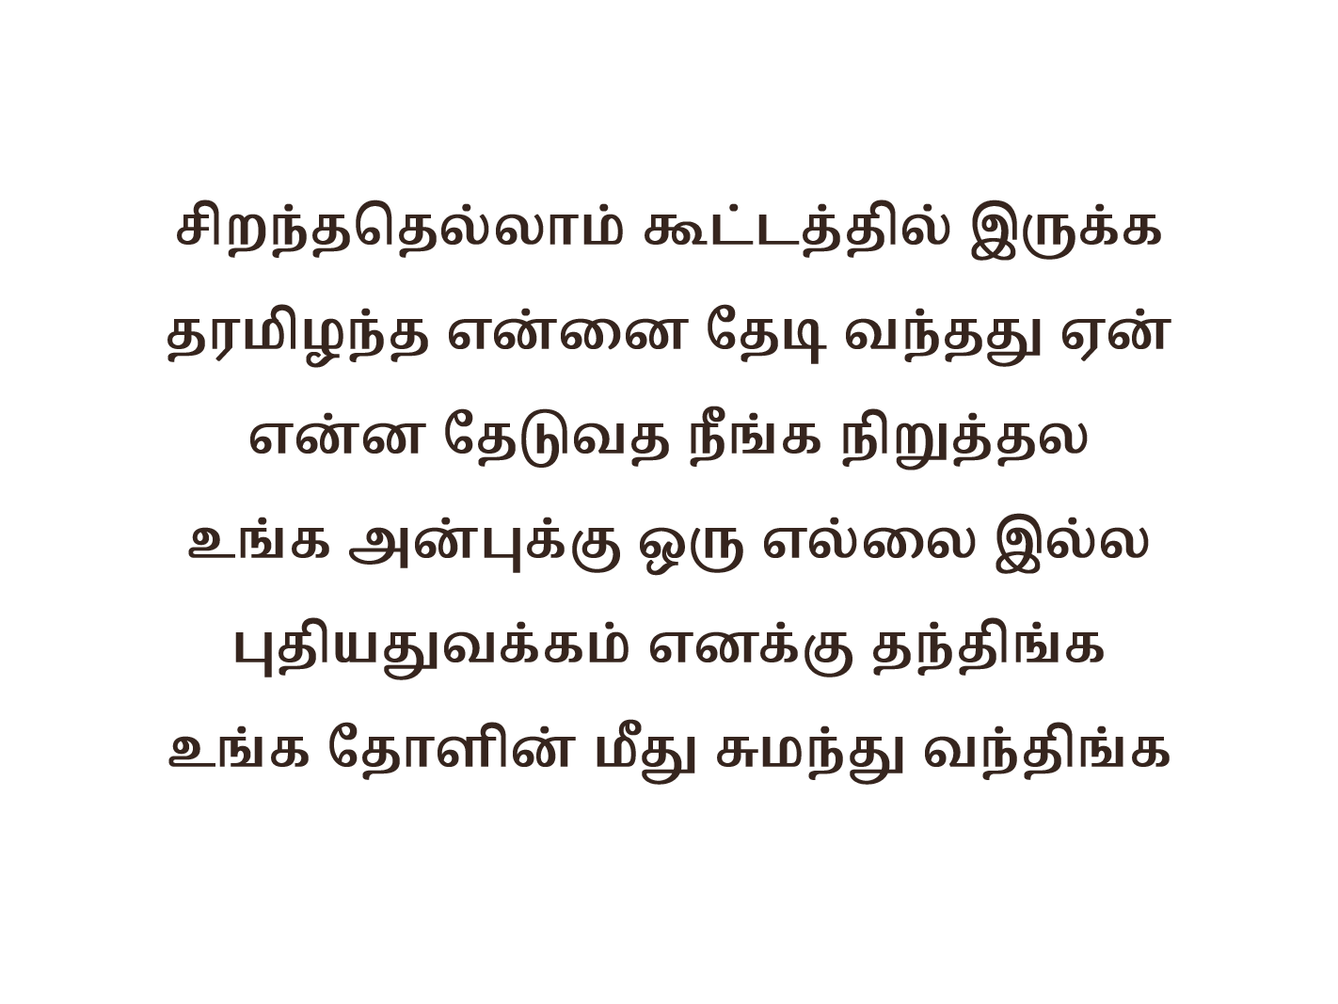
Notes:
Slide 1 - வழி தெரிஞ்சும்
Slide 2 - நூறு பேர தேடி
Slide 3 - நீர் என்ன மறக்கல
Slide 4 - சிறந்ததெல்லாம் கூட்டத்தில்
Slide 5 - கல்லெறியும் கூட்டத்தின்
Slide 6 - இயேசு என்ன மறக்கல

Slide 5
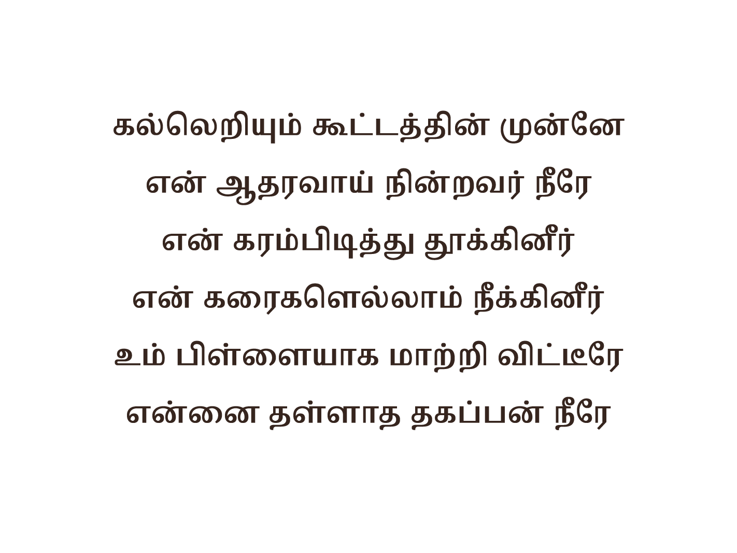
Notes:
Slide 1 - வழி தெரிஞ்சும்
Slide 2 - நூறு பேர தேடி
Slide 3 - நீர் என்ன மறக்கல
Slide 4 - சிறந்ததெல்லாம் கூட்டத்தில்
Slide 5 - கல்லெறியும் கூட்டத்தின்
Slide 6 - இயேசு என்ன மறக்கல

Slide 6
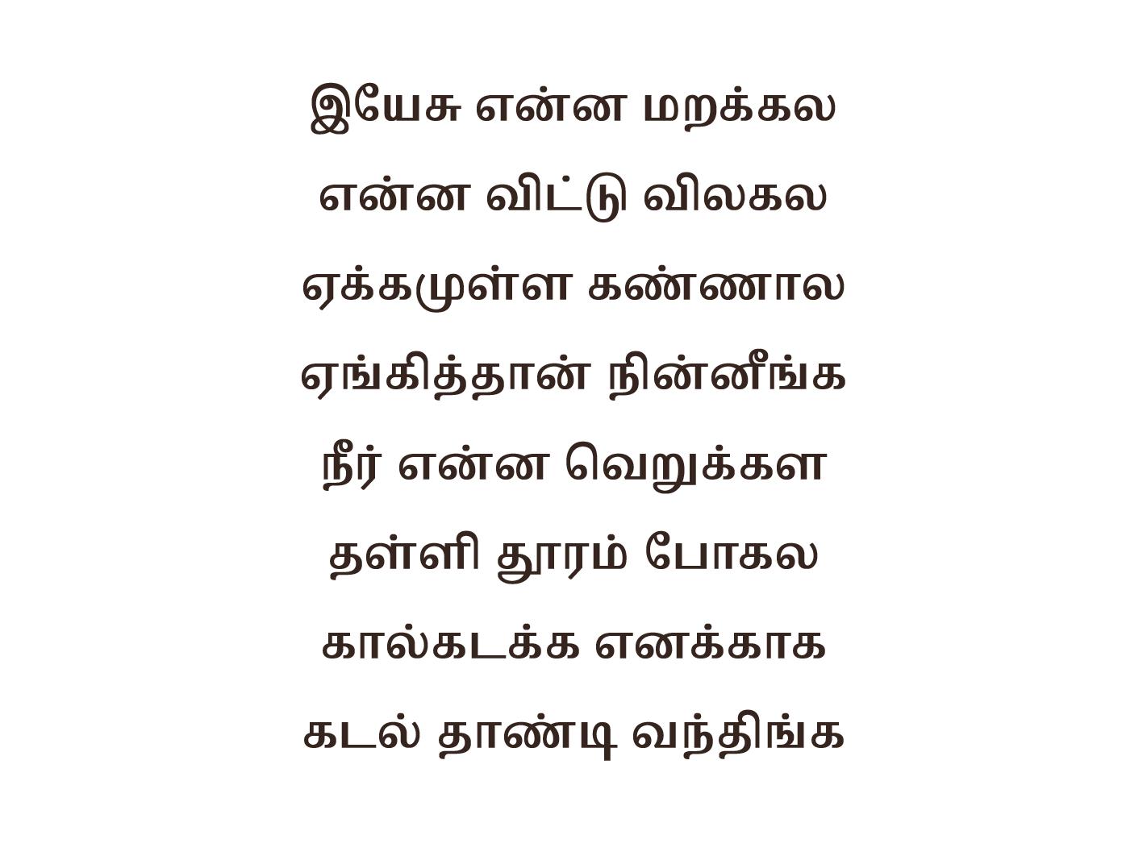
Notes:
Slide 1 - வழி தெரிஞ்சும்
Slide 2 - நூறு பேர தேடி
Slide 3 - நீர் என்ன மறக்கல
Slide 4 - சிறந்ததெல்லாம் கூட்டத்தில்
Slide 5 - கல்லெறியும் கூட்டத்தின்
Slide 6 - இயேசு என்ன மறக்கல

